Slide 1

AVALIAÇÃO DE OPORTUNIDADES
Flotação
02 de junho de 2025

Slide 2
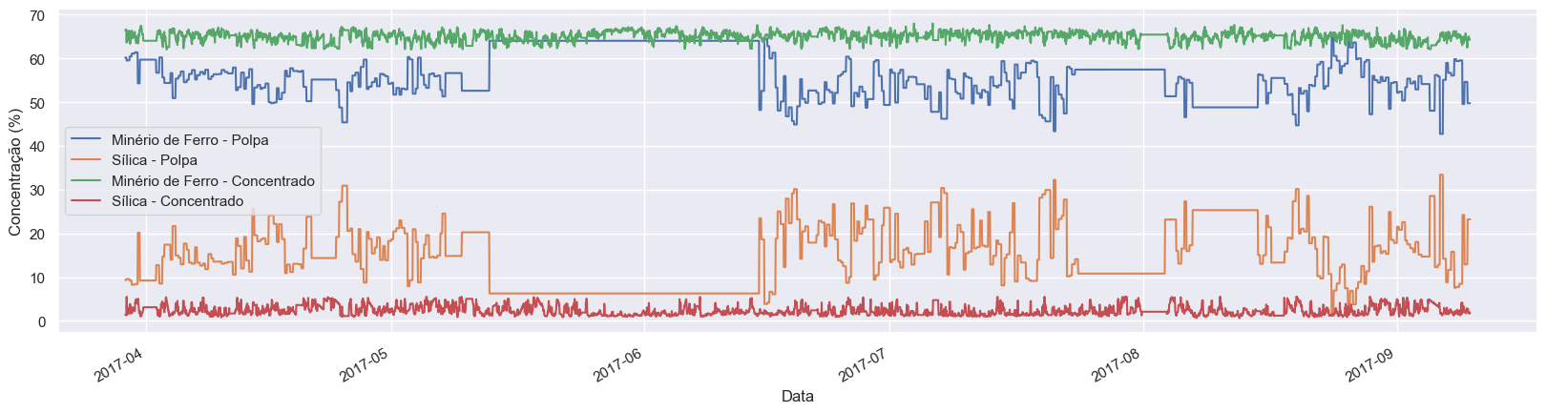
Processo analisado
Flotação de minério de ferro com sílica como principal mineral de ganga.
Objetivo: aumentar a concentração de minério de ferro e reduzir a concentração de sílica.
Concentração média de entrada (polpa): 54,6% de minério de ferro e 16,5% de sílica.
Concentração média de saída (concentrado): 65,2% de minério de ferro e 2,2% de sílica.

Slide 3
Processo analisado
Amina e amido são utilizados como coletor e depressor, respectivamente.
Concentrações de minério de ferro e sílica são inversamente proporcionais e complementares (quando uma aumenta, outra abaixa).
Dados disponíveis:
O perfil do concentrado é medido em laboratório, com amostras a cada 1h;
O perfil da polpa também é medido em laboratório, mas de forma mais irregular;
Os demais dados de processo são medidas online, amostradas a cada 20s. Estão disponíveis dados de:
Vazão, pH e densidade da polpa;
Vazão de amina;
Vazão de amido;
Nível das colunas de flotação;
Vazão de ar nas colunas de flotação.

Slide 4
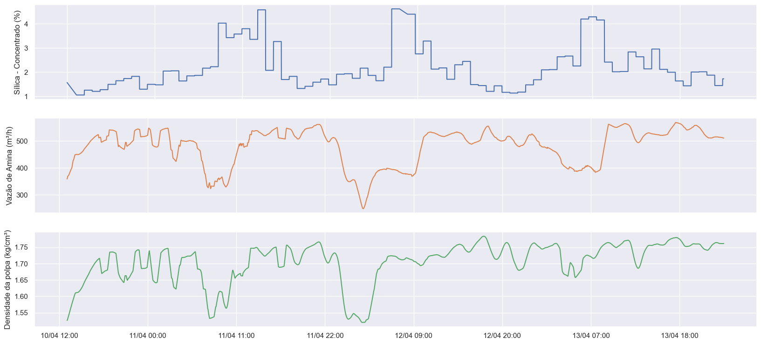
Processo analisado
A atuação para adequação dos valores de sílica é feita na dosagem de amina
% de sílica no concentrado guarda relação próxima com vazão de amina e densidade

Slide 5
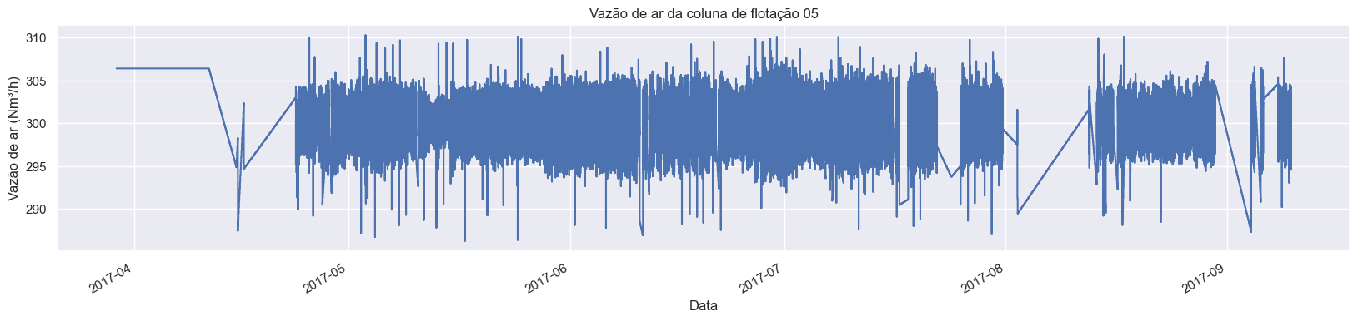
Avaliação e limpeza dos dados
Dados de 10/03/2017 às 01h até 09/09/2017 às 23h → Total de 183 dias e 22 horas (4.414 horas).
Não há dados entre 16/03/2017 às 06h até 29/03/2017 às 12h → 19 dias e 11 horas (467 horas).
Como o restante do dataset está completo, considerou-se apenas os dados a partir de 29/03/2017, resultando num dataset de 164 dias e 11 horas (3.947 horas).
Muitas das variáveis online possuem momentos em que estão travadas ou em que há interpolação diretamente nos dados, como pode ser visto na vazão de ar da coluna 05.

Slide 6
Avaliação e limpeza dos dados
Comportamento de interpolação também foi encontrado nas variáveis de laboratório.
O tratamento das variáveis foi dividido entre as variáveis online e de laboratório:
Variáveis de laboratório:
Foram removidos (considerados como nulos) períodos em que as variáveis ficaram travadas por um tempo muito maior que a amostragem esperada (1-2h);
Pelo menos um turno completo (8h) para concentrado, dois (16h) para alimentação;
Também foram desconsiderados momentos em que as variáveis tinham seu valor modificado a cada ponto (20s), indicando interpolação;
Com essas considerações, restaram 89,9% e 87,8% dos pontos de ferro e sílica no concentrado, respectivamente, e 64,4% dos pontos do ferro e sílica na alimentação.
Variáveis online:
Foram removidos (considerados como nulos) períodos nos quais as variáveis ficavam travadas por mais de 1h, considerando a amostragem da variável de interesse;

Slide 7
Avaliação e limpeza dos dados
Já em termos de interpolação, variações lineares inesperadas foram identificadas através da análise das derivadas (diferença entre os pontos), removendo períodos em que a segunda derivada era nula;
Na maioria das variáveis analisadas, restaram mais de 95% dos dados originais. Apenas a vazão de ar das colunas 04 e 05, que possuíam maior período travadas, ficaram com 64% dos dados originais após o filtro.
Por fim, considerando que o % de sílica no concentrado, dado de interesse, é amostrado de maneira horária, todos os outros dados foram reamostrados utilizando as médias horárias, para permitir análises de correlação e treinamento dos modelos.
Pontos em que a variável de interesse havia sido filtrada foram desconsiderados, uma vez que não é possível treinar o modelo sem considerá-la;
Restaram, no total, 3.535 horas a serem analisadas.
Os pontos em que as variáveis foram filtradas foram considerados como nulos (NaN), para permitir o trabalho com diferentes modelos.

Slide 8
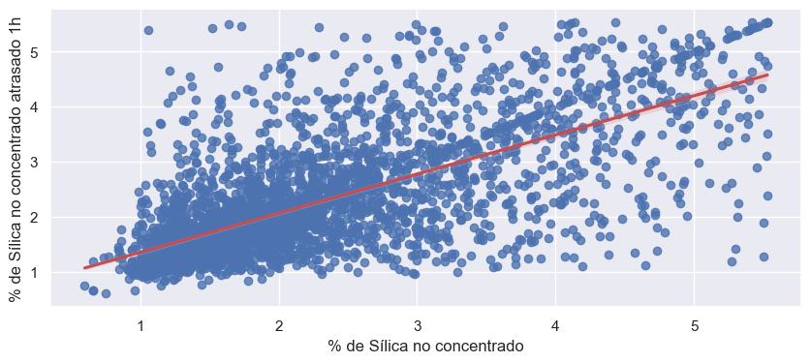
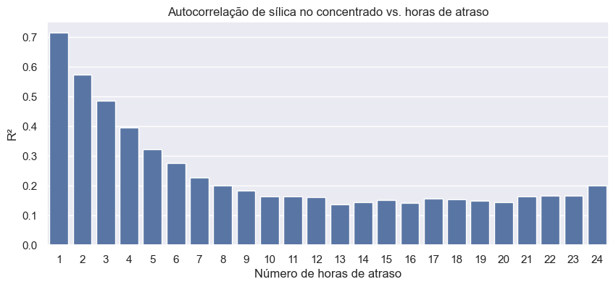
Avaliação inicial de variáveis
Após tratamento, foi realizada uma análise de correlação das variáveis presentes do dataset com a sílica do concentrado;
Além do minério de ferro no concentrado, guardam correlações com índice acima de 0.1 a vazão de amina, níveis das colunas 5, 6 e 7, bem como fluxo de ar das colunas 1, 2, e 3, e o pH da polpa;
Elevado índice de autocorrelação do % de sílica no concentrado, chegando a 0.77 na variável atrasada em 1h. Diversos valores de atraso mantém alta autocorrelação.
Foram criadas variáveis atrasadas para todos os atrasos com índice maior que 0.2 (1h a 7h).

Slide 9
Treinamento e teste dos modelos iniciais
Considerando que queremos prever o valor de uma variável pelo comportamento de outras, devemos utilizar algoritmos de regressão;
Para teste, foram escolhidos 3 algoritmos, um mais simples, de regressão linear (linreg), e dois mais complexos, o Random Forests (RF) e o Histogram-based Gradient Boosting (HGB);
Os dados horários foram separados em grupos de treinamento e teste.
80% dos dados foram separados para treinamento (2828h), e o restante para teste (707h);
Uma vez que há relações temporais entre as variáveis, os dados foram separados mantendo sua ordem temporal, não utilizando algoritmos randomizados de separação.
Para avaliar a performance dos modelos desenvolvidos, foram utilizados o erro quadrático médio (MSE) e o R².
Todos os modelos foram testados na amostra de teste, contendo dados horários, e em seguida em toda a base dos dados brutos (a cada 20s), para avaliar a performance em ambos cenários.
A variável de % de minério de ferro no concentrado foi desconsiderada como variável dependente, por ter comportamento proporcional e complementar à sílica.

Slide 10
Treinamento e teste dos modelos iniciais
Para o teste inicial, foram criados cenários utilizando todas as variáveis presentes nos dados brutos e variando a utilização das variáveis temporais:
Cenário 1: apenas dados originais;
Cenário 2: dados originais + % de sílica no concentrado atrasado em 1h;
Cenário 3 : dados originais + % de sílica no concentrado atrasado de 1h até 7h (dados com índice de correlação > 0.2).
Em todos os casos, a melhor performance foi obtida utilizando o cenário 3. Os melhores MSE e R² para dados de teste e dados brutos serão utilizados como baseline para aprimoramento.
Melhor Performance (MSE)
 | Dados teste | Dados brutos
Cenário 1 | RF (1,1549) | HGB (1,1170)
Cenário 2 | HGB (0,5806) | HGB (0,5549)
Cenário 3 | linreg (0,5691) | HGB (0,4891)
Melhor Performance (R²)
 | Dados teste | Dados brutos
Cenário 1 | linreg (-0,2727) | HGB (0,1183)
Cenário 2 | HGB (0,4858) | HGB (0,5620)
Cenário 3 | linreg (0,4960) | HGB (0,6140)

Slide 11
Aprimoramento dos modelos
Com o baseline em mente, e considerando a melhor performance do cenário 3, as variáveis desse cenário foram submetidas a um algoritmo de eliminação recursiva de features, que indica a melhor quantidade de features, bem como as melhores a serem utilizadas.
Foram utilizadas 3 rodadas desse algoritmo:
RFECV utilizando modelo de regressão linear (linreg): mesmo resultando objetivando otimizar tanto MSE quanto R² → RFECV linreg;
RFECV utilizando Random Forests (RF) objetivando otimizar MSE → RFECV RF MSE;
RFECV utilizando Random Forests (RF) objetivando otimizar MSE → RFECV RF R².
Apesar de sua performance nos cenários iniciais, pelos resultados encontrados e otimização de tempo, o modelo HGB não foi submetido a esse algoritmo.

Slide 12
Aprimoramento dos modelos
Os melhores resultados obtidos com as features selecionadas, tanto nos dados de teste quanto brutos, foram para o cenário RFECV linreg.
Dessa forma, foi realizada uma nova rodada de eliminação recursiva de features utilizando as variáveis restantes, para os modelos de regressão linear e Random Forests.
Utilizando a regressão, não houve alteração nas variáveis;
Utilizando RF, houve a redução de uma variável.
A seleção do modelo RF foi testada e obteve os melhores resultados nos dados brutos.
Baseline inicial
 | Dados teste | Dados brutos
MSE | 0,5691 | 0,4891
R² | 0,4960 | 0,6140
RFECV linreg
 | Dados teste | Dados brutos
MSE | 0,5197 | 0,4420
R² | 0,5398 | 0,6511
Modelo | linreg | RF
RFECV linreg – nova iteração
 | Dados teste | Dados brutos
MSE | 0,5213 | 0,3360
R² | 0,5384 | 0,7348
Modelo | linreg | RF

Slide 13
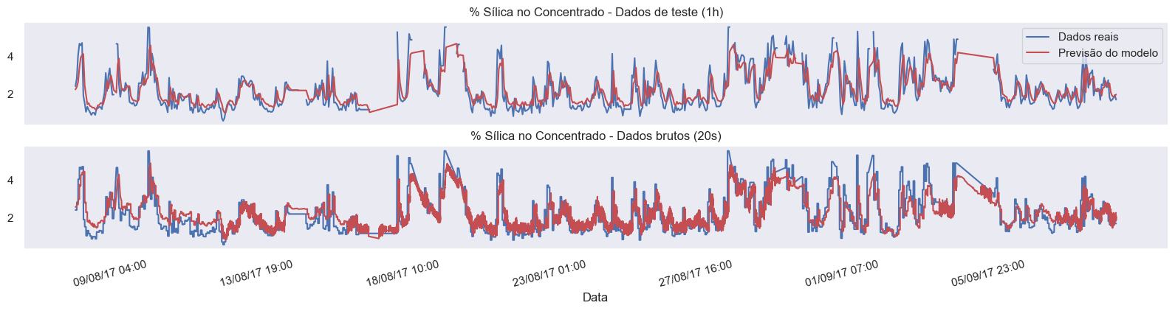
Melhor modelo – dados de teste
A melhor performance nos dados horários de teste foi obtida pelo modelo de regressão linear, utilizando as features do cenário RFECV linreg: pH da polpa, densidade da polpa, fluxo de ar da coluna 04 e % de sílica no concentrado atrasada de 1 a 3h;
MSE 0,5197 (22,3%) e R² 0,5398 no teste - MSE 0,5271 (22,7%) e R² 0,5839 nos dados brutos;
Maior peso nas variáveis de sílica atrasada em 1h (58,4%), densidade da polpa (49,5%) e sílica atrasada em 2h (11,4%). Pesos menores que 10% nas outras variáveis.

Slide 14
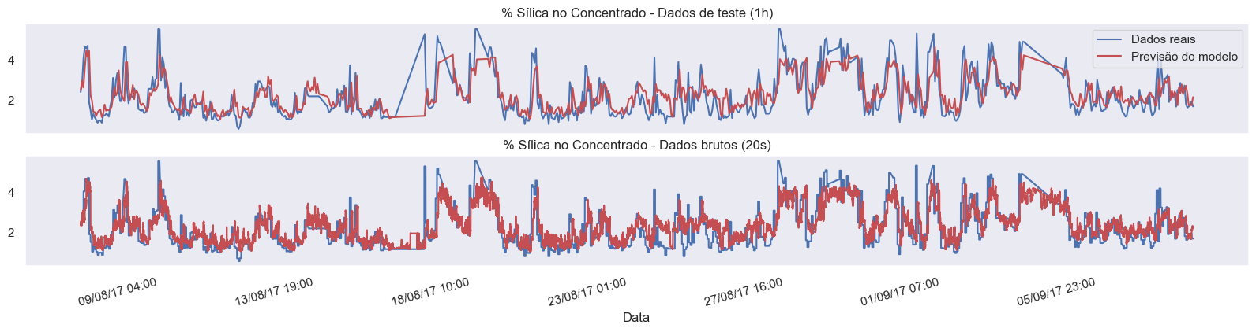
Melhor modelo – dados brutos
A melhor performance nos dados brutos foi obtida pelo modelo Random Forest, utilizando as features do cenário RFECV linreg – segunda iteração: pH da polpa, densidade da polpa, fluxo de ar da coluna 04 e % de sílica no concentrado atrasada de 1 a 3h;
MSE 0,6072 (26,1%) e R² 0,4622 no teste - MSE 0,3360 (14,4%) e R² 0,7348 nos dados brutos;
Maior importância para as variáveis de sílica do concentrado de 1 a 3h;
Importância muito elevada para o valor do concentra atrasado 1h.

Slide 15
Conclusões e próximos passos
Podemos notar que, mesmo com modelos simples e pouca otimização, os dados demonstram alto poder preditivo, considerando a mensuração da sílica no concentrado como objetivo;
Ainda existem possibilidades de otimização dos modelos para redução do erro e aumento do índice de correlação:
Otimização de hiperparâmetros;
Combinação de modelos, de forma a distribuir melhor o peso/importância das variáveis.
O modelo desenvolvido pode ser implementado online, trazendo diversos benefícios:
Maior assertividade no controle manual do operador, que agora consegue prever o valor atual da variável de processo;
Possibilidade de implementação de uma malha de controle utilizando a previsão do % de sílica no concentrado para manipular automaticamente a dosagem de amina.

